Slide 1






EcoSortAI
Terobosan Cerdas dalam Penyortiran Sampah Otomatis
Capstone Project - LAI25-SM011

Slide 2
Anggota Tim
Salsabila Rizka Maulidina
A013XBF477
Wanda Gustrifa
A382YBM063
Tb Ulfah Nur Sya’baniah
Antony Christ Hartono
A004XBM448
A296XBM496
Capstone Project - LAI25-SM011

Slide 3
Latar Belakang
EcoSortAI dikembangkan untuk menjawab tantangan pengelolaan sampah di era urbanisasi dan perubahan iklim. Dengan memanfaatkan AI dan deep learning, EcoSortAI mengotomatiskan proses penyortiran sampah secara real-time guna meningkatkan efisiensi, menurunkan biaya operasional dan mendukung sistem pengelolaan limbah yang ramah lingkungan.

Slide 4
Kendala Saat Ini
Penyortiran Manual Tidak Efisien
Biaya Operasional Tinggi
Dampak Lingkungan
Tenaga manusia rentan melakukan kesalahan dan inkonsisten —> menghambat daur ulang
Butuh banyak tenaga dan alat untuk mengolah sampah secara manual —> biaya pengelolaan membengkak
Sampah menumpuk —> mencemari tanah, air, dan merusak ekosistem

Slide 5
Solusi yang Diajukan
1
Menggunakan model deep learning (VGG16) untuk identifikasi & klasifikasi sampah secara otomatis.
Otomatisasi dengan AI
2
Penyortiran cepat & efisien melalui aplikasi web interaktif (Streamlit).
Real-Time Preprocessing
Menekan biaya operasional, meningkatkan daur ulang, dan mengurangi pencemaran lingkungan.
3
Efisiensi dan Dampak Positif

Slide 6
Alasan Memilih Tema ini
1
Dukung Keberlanjutan
Otomatisasi penyortiran sampah dapat mengurangi dampak lingkungan.
2
Tingkatkan Efisiensi
Proses penyortiran lebih cepat dan akurat, dan lebih efisien dibandingkan dengan proses manual
3
Memanfaatkan AI Cerdas
Menggunakan deep learning untuk klasifikasi akurat dan adaptif.

Slide 7
Permasalahan yang Dihadapi
1
Klasifikasi yang Salah
Penyortiran manual sering salah dalam mengidentifikasi jenis sampah sehingga menghambat proses daur ulang.
2
Sistem Inefisiensi
Proses manual lambat dan mahal, tak mampu menangani volume sampah di tengah urbanisasi dan industrial
3
Dampak Terhadap Lingkungan
Sampah yang tidak terkelola menyebabkan pencemaran dan rusaknya ekosistem.

Slide 8
Hasil Serupa -> Tinjauan Proyek Containder
1
Fokus pada Volume
Containder hanya menginput foto tumpukan sampah untuk mencatat total volume.
2
Data Kurang Detail
Tidak ada klasifikasi jenis sampah (organik, anorganik, B3) sehingga menyulitkan evaluasi efisiensi.
3
Klasifikasi Manual
Pengolahan foto tanpa AI, tidak ada otomatisasi penyortiran.
4
Validasi Rentan Error
Perhitungan dana berdasarkan input pengguna, rawan kesalahan estimasi volume.

Slide 9
Implementasi & Peningkatan EcoSortAI
VGG16 dengan Transfer Learning: Menggunakan arsitektur VGG16 dengan bobot pre-trained (ImageNet) sebagai dasar pengenalan citra.
Augmentasi Data: Teknik seperti rotasi, zoom, dan flipping diterapkan untuk perbanyak data, cegah overfitting, dan tingkatkan generalisasi model.
Fine-Tuning Model: Lapisan atas VGG16 dilatih ulang (fine-tuning) agar model spesifik mengenali ciri sampah pada dataset.
Optimalisasi Lanjutan: Learning rate dioptimalkan dan dropout digunakan untuk regulasi model yang lebih baik.

Slide 10
Keterangan Alur Kerja
Pengambilan Gambar
Preprocessing
Gambar sampah diambil melalui kamera secara real-time pada aplikasi.
Gambar disesuaikan ukurannya, dinormalisasi, dan (opsional) di-augmentasi untuk meningkatkan keragaman data.
Proses Klasifikasi
Output Dashboard
Gambar yang telah diproses diberikan ke model VGG16 yang telah ditransfer dan di-fine-tune untuk mengklasifikasikan jenis sampah ("Anorganik Daur Ulang", "Anorganik Tidak Daur Ulang", "Organik", dan “B3”).
Hasil klasifikasi disajikan secara langsung pada aplikasi web berbasis Streamlit, memudahkan monitoring dan evaluasi secara real-time oleh para stakeholder.

Slide 11
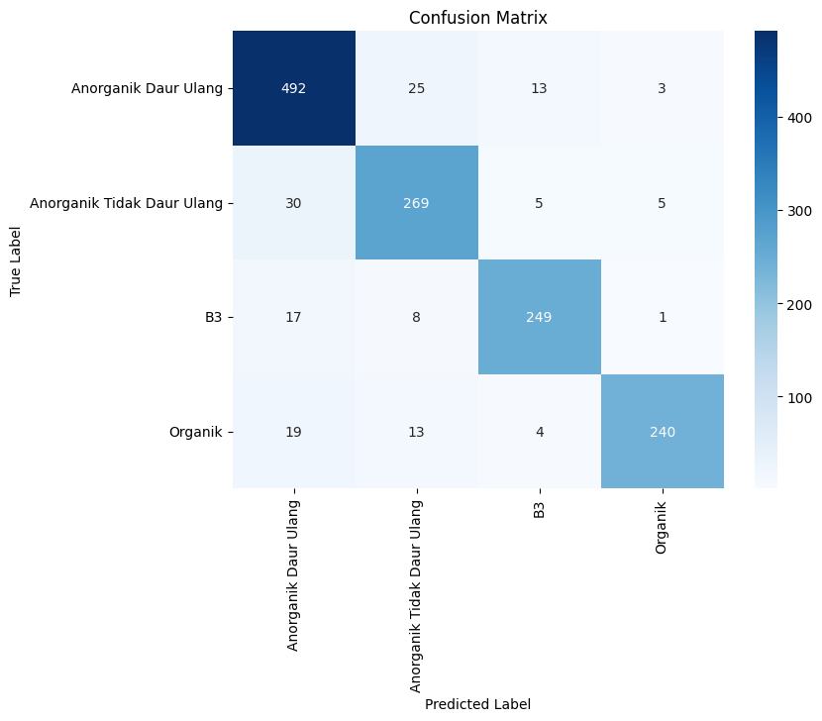
Hasil Evaluasi
Dari hasil Confusion Matrix dapat dilihat bahwa model mampu mengklasifikasikan 4 jenis sampah:
Anorganik Daur Ulang: Akurasi tinggi (492 benar dari 533 gambar)
Anorganik Tidak Daur Ulang: (269 benar dari 309 gambar)
B3: (249 benar dari 275 gambar)
Organik: (240 benar dari 276 gambar)
Sebagian besar kesalahan terjadi antara jenis anorganik dan organik.

Slide 12
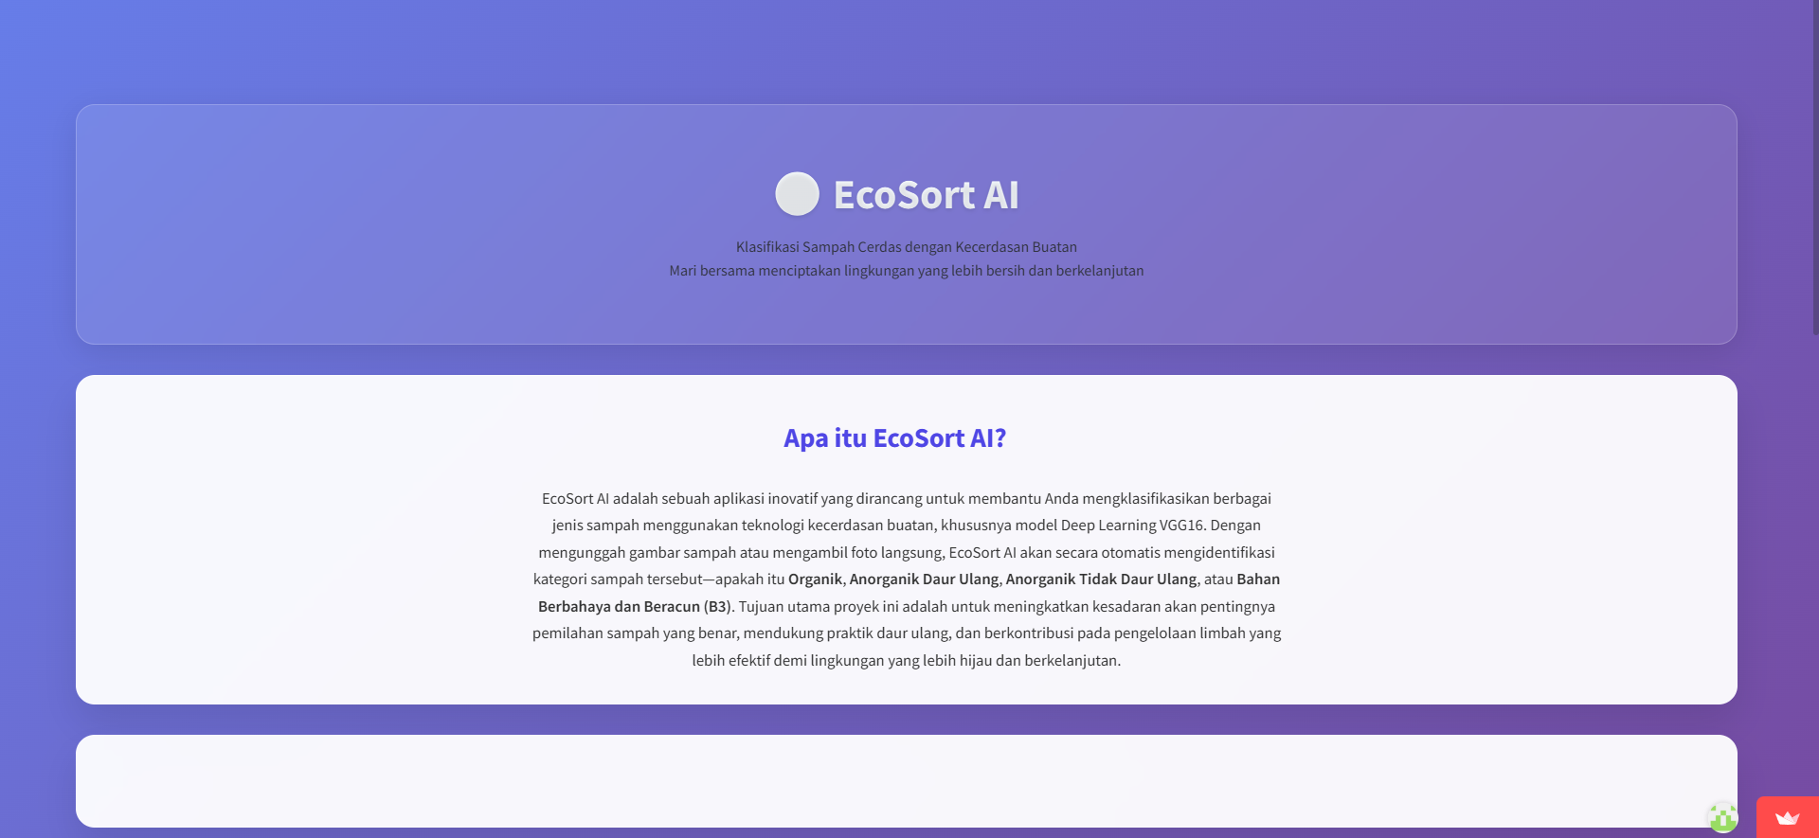
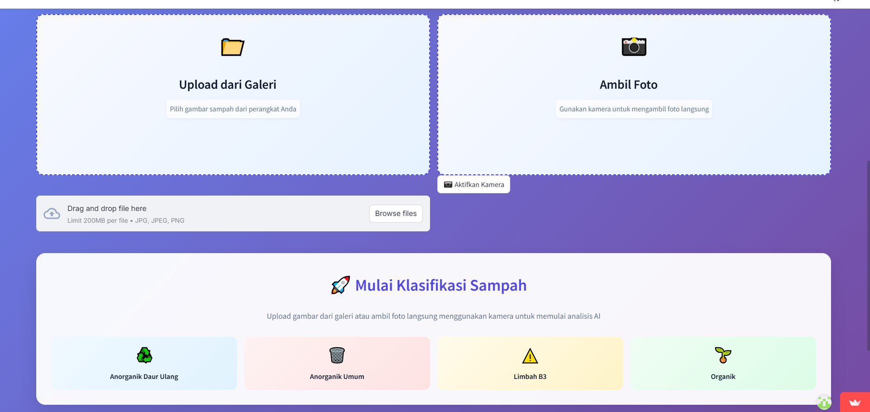
Dokumentasi
Repositori Github:
https://github.com/salsarzkm/EcoSortAI
Aplikasi Web (Streamlit):
https://ecosortai.streamlit.app/

Slide 13
Rencana Pengembangan Proyek
Timeline & Milestones (July 2025 - December 2025)
Initiative | Objective | Jul | Aug | Sep | Oct | Nov | Dec
Infrastruktur SetUp | Upgrade hardware, server/cloud, kamera & sensor
Team Training | Pelatihan internal untuk data scientist, developer, dan operator lapangan
Develop App | Mengembangkan aplikasi berbasis Android dan menyimpan inputan menjadi data training
Pilot Project Implementation | Uji coba EcoSortAI di beberapa titik pengelolaan sampah
System Integration & Feedback | Integrasi sistem dengan data operasional harian & pengumpulan feedback
Model Optimization | Tuning model AI untuk optimasi inferensi & integrasi modul analitik lanjutan
Evaluation & Scale-up Prep | Evaluasi performa sistem & penyusunan laporan untuk perluasan skala lokal

Slide 14
Anggaran & Sumber Daya
- Infrastruktur IT: server, kamera, sensor
- Pelatihan & pengembangan tim
- Lisensi & langganan tools cloud dan analitik
1
Budget
- Tim Inti: Data Scientist, ML Engineer, Developer, Project Manager
- Dukungan: Mitra lokal (pengelola sampah / dinas lingkungan hidup)
2
Tim & SDM
- Framework AI: TensorFlow, Keras (VGG16 + Transfer Learning)
- Deployment: Mobile App
- Monitoring: Real-time analytics dashboard
3
Tools & Platform

Slide 15
KATEGORI ANGGARAN | DETAIL | ESTIMASI
Infrastruktur & Perangkat Keras Awal | Pembelian Server/Komputer Spesialis AI (untuk pengembangan/prototipe) | Rp30.000.000
 | Sensor & Kamera (untuk prototipe sistem pengenalan sampah) | Rp10.000.000
 | Router & Perangkat Jaringan Dasar | Rp5.000.000
Biaya Perangkat Lunak & Platform | Langganan Layanan Cloud (6 bulan) | Rp5.000.000
 | Lisensi Perangkat Lunak Pengembangan AI(eg. TensorFlow/Pytorch & IDE) | Rp7.000.000
 | Database & Alat Manajemen Data (6 bulan) | Rp3.000.000
Research & Development | Research dan Pengembangan Terkait Data Sampah Untuk Train Model | Rp10.000.000
Pelatihan & Pengembangan Kapasitas | Workshop Pendalaman AI/ML untuk Tim Inti | Rp12.000.000
 | Pelatihan Operasional & Pelatihan Dasar | Rp5.000.000
Biaya Operasional & Lain-lain | Utilitas (internet, listrik - 6 bulan) | Rp3.000.000
 | Biaya Tak Terduga (10% dari total) | Rp8.500.000
TOTAL ESTIMASI ANGGARAN (6 Bulan) |  | Rp93.500.000

Slide 16
KATEGORI TIM | PERAN/ENTITAS | KETERANGAN PERAN
Tim Proyek Inti | Manajer Proyek | Mengawasi seluruh perencanaan, eksekusi, dan penutupan proyek; memastikan target tercapai dan sumber daya dikelola secara efisien.
 | AI/Machine Learning Engineer | Merancang, mengembangkan, dan mengimplementasikan model AI untuk pengenalan dan penyortiran sampah.
 | Data Scientist | Mengumpulkan, menganalisis, dan memproses data sampah untuk melatih dan meningkatkan akurasi model AI.
 | Software Developer | Mengembangkan antarmuka pengguna, integrasi sistem, dan fungsionalitas perangkat lunak pendukung lainnya.
 | Teknisi Hardware/Jaringan | Bertanggung jawab atas instalasi, pemeliharaan, dan pemecahan masalah perangkat keras (server, kamera, sensor) serta infrastruktur jaringan.
Dukungan Operasional | Pemerintah Daerah / Dinas Lingkungan Hidup | Memberikan izin, regulasi, dan memfasilitasi lokasi implementasi proyek; berkolaborasi dalam pengelolaan sampah setelah disortir oleh EcoSortAI.
 | Pengelola Fasilitas Pengolahan Sampah (TPS/TPA) | Menyediakan akses ke lokasi, membantu dalam integrasi sistem ke alur kerja yang ada, dan memberikan masukan praktis mengenai operasional sehari-hari.
 | Komunitas Lokal / Lembaga Swadaya Masyarakat (LSM) | Berpartisipasi dalam program edukasi dan sosialisasi, membantu mengumpulkan data awal, dan memberikan masukan dari perspektif masyarakat tentang kebutuhan pengelolaan sampah.

Slide 17
Terima Kasih

